Slide 1
marketing
Conceptos básicos

Slide 2
Definición de marketing
«Marketing es un proceso social por el que los individuos y los grupos obtienen lo que ellos necesitan y desean a través de la creación e intercambio de productos y su valoración con otros» (P. Kotler).
«Marketing es una función organizacional y un conjunto de procesos para crear, comunicar y entregar valor a los clientes y para gestionar las relaciones con ellos de tal modo que beneficie a la organización y a sus stakeholders» (asociación americana de marketing, ama).
«El marketing tiene como objetivo el conocer y comprender tan bien al consumidor que el producto se ajuste perfectamente a sus necesidades» (p. Drucker).

Slide 3
Variables básicas del marketing
Producto bien material o inmaterial
Mercado lugar físico o virtual - compradores y vendedores
Necesidad sensación de carencia física, fisiológica o psicológica
Demanda número de personas interesadas
Oferta conjunto de bienes o servicios – satisfacer
Nuevas tecnologías transformación de los hábitos del consumo

Slide 4
Áreas de actividad
Investigación de mercados.
Programación y desarrollo del producto, fijación de precios.
Canales de distribución y logística.
Comunicación integral: publicidad, comunicación e imagen, relaciones públicas (rr. Pp.), Marketing directo, promoción, etc.
Organización del departamento comercial. Ventas inteligentes.
Internet y nuevas tecnologías.

Slide 5
Evolución del marketing

Slide 6
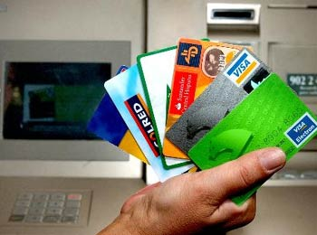
Tendencias del siglo XXI
Aspectos como la tecnología, la cultura, la globalización y la competencia hacen que aparezcan nuevas variables, ejemplo:
Variable crédito

Slide 7
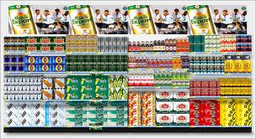
Merchandising :
Incorporación de operadores logísticos en grandes superficies – manejan la exhibición, colocación y gestión de líneas y secciones para una gama de productos de diferentes fabricantes.

Slide 8
telemarketing: como soporte de la función de venta y postventa

Slide 9
Asistencia técnica: servicios periféricos como instalación, transporte, garantía.

Slide 10
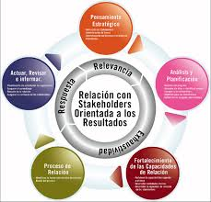
Relaciones publicas

Slide 11
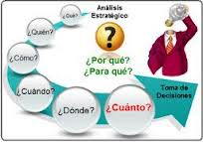
Inteligencia comercial: herramienta para la toma de decisiones

